Slide 1
Orbrium Broadcom Value Pack
테스트 시나리오
CXS, Broadcom
Inyong, lee
Aug 20, 2025

Slide 2
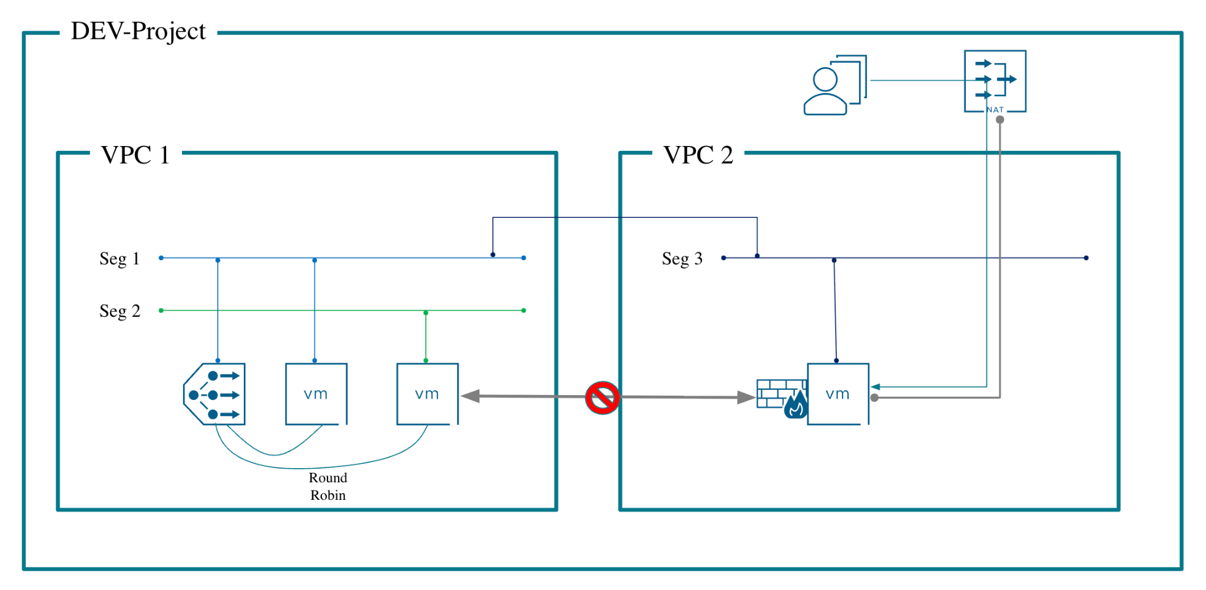
테스트 시나리오
구현 방법
신규 프로젝트 생성 및 권한 할당
VPC 생성 및 Segment 구성
Segment 내 가상 서버 배치
LB 구성 및 소속 가상 서버 배치
NAT 기반의 외부 통신
방화벽 기반 통신 제어
서로 다른 VPC 간 Peering 구성
서비스 확인 방법
확인 시점
프로젝트 및 사용자 권한 할당
VPC 내 신규 워크로드 배치
NAT 및 방화벽 기반 통신 제어
VPC 간 Peering 구성
확인 방법
Ping 체크 및 web 서비스 확인

Slide 3
0. Project 생성
DEV-Project

Slide 4
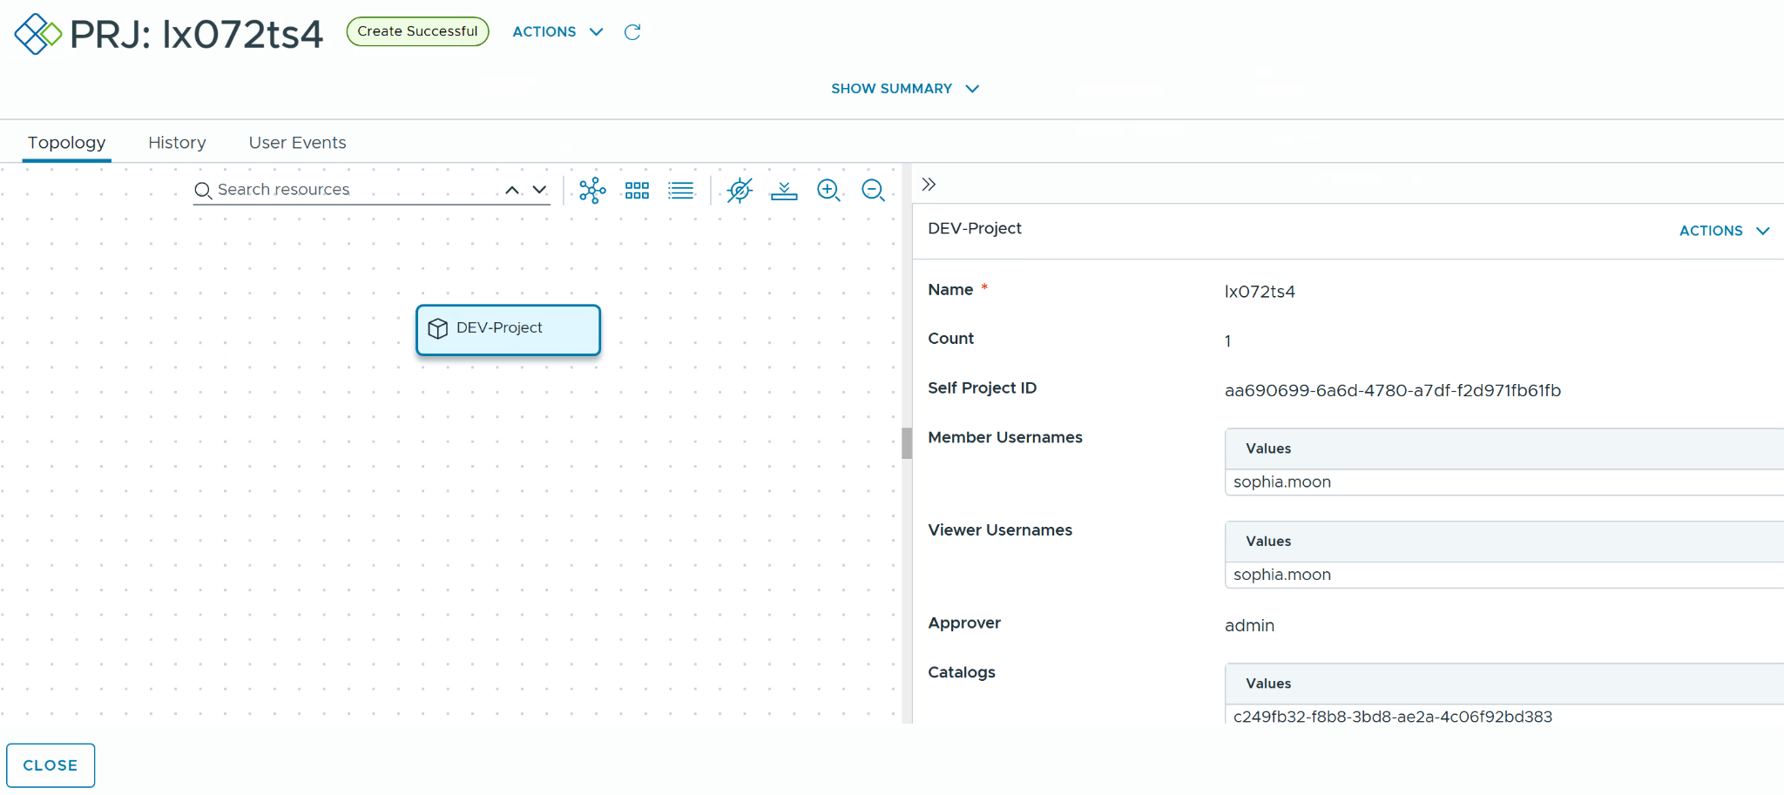
테스트 ID |  | 솔루션 구분 | Orbrium | 검증 항목 | Project 생성
확인 포인트 | 특정 프로젝트 생성
테스트 절차 | 테스트 결과
1. Aria Automation 의 Service Broker 내 Catalog 중 Project 선택 1) Basic Settings 입력 확인 - Request Message 입력 확인 - “New Project for Test” - Display Name 입력 확인 - “DEV-Project” 2) User Settings 입력 확인 - Administrator Usernames 입력 확인 - “<사용자 ID>” (예, sophia.moon) - (Optional) Member Usernames 입력 확인 - “” - (Optional) Viewer Usernames 입력 확인 - “” - Shared Resources 입력 확인 - “Checked” 3) Zone Restrictions 입력 확인 - Placement Policy 선택 확인 - “Default” - Availability Zones 선택 확인 - “AZ1” (clicked) 2. SUBMIT 버튼 클릭 | Deployment - Project Create Successful * User Events 탭에서 생성된 Project의 Code Name확인 필요: lx072ts4 (random number)

Slide 5
1. Virtual Private Cloud 생성
VPC 1
VPC 2

Slide 6
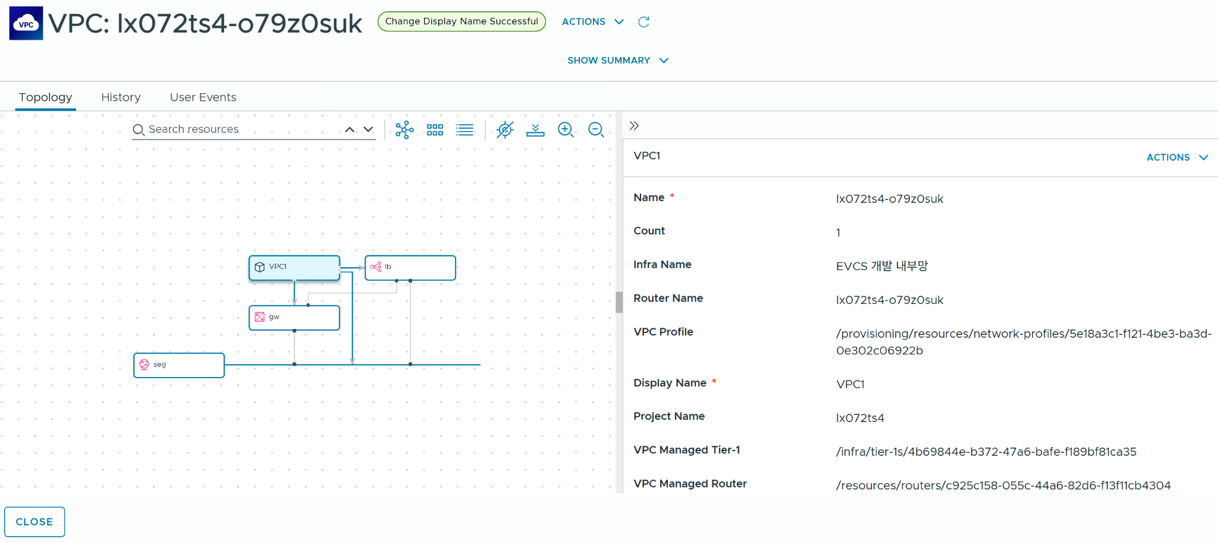
테스트 ID |  | 솔루션 구분 | Orbrium | 검증 항목 | VPC 생성
확인 포인트 | 특정 프로젝트의 VPC 생성
테스트 절차 | 테스트 결과
1. Aria Automation 의 Service Broker 내 Catalog 중 Virtual Private Cloud 선택 1) Basic Settings 입력 확인 - Project 선택 확인 - “lx072ts4” - Request Message 입력 확인 - “Create Virtual Private Cloud for 개발망” - Display Name 입력 확인 - “VPC1” - VPC Unique ID 입력 확인 - “o79z0suk” 2) Policy Settings 입력 확인 - Availability Zone 선택 확인 - “AZ1” - VPC Infra Profile 선택 확인 - “개발 내부망” 2. SUBMIT 버튼 클릭 * VPC2 추가생성도 VPC1과 동일하게 진행 | Deployment - VPC Create Successful

Slide 7
2. Segment 생성
VPC 1
VPC 2
Seg 1
Seg 3
Seg 2

Slide 8
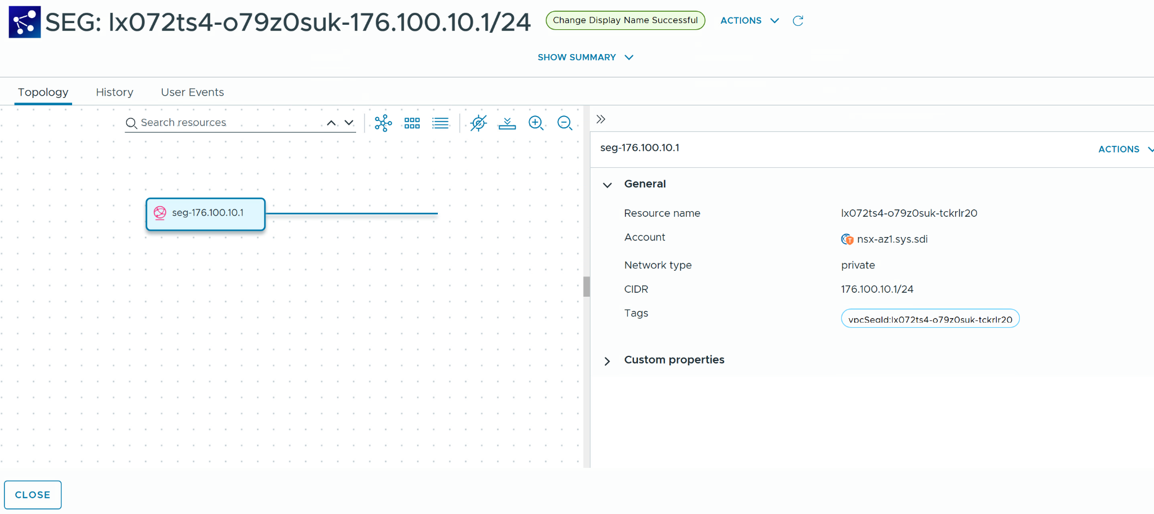
테스트 ID |  | 솔루션 구분 | Orbrium | 검증 항목 | Segment 생성
확인 포인트 | 특정 프로젝트의 VPC 내 Segment 생성 | 검증 방법 | 테스트 | 검증 결과 | 완료
테스트 절차 | 테스트 결과
Aria Automation 의 Service Broker 내 Catalog 중 Segment 선택 1) Basic Settings 입력 확인 - Project 선택 확인 - “lx072ts4” - Request Message 입력 확인 - “Create Segment in VPC1” - Display Name 입력 확인 - ”Seg1-176.100.10.1” 2) Network Settings 입력 확인 - VPC 선택 확인 - “VPC1” - CIDR 입력 확인 - “176.100.10.1/24” 2. SUBMIT 버튼 클릭 * “Create Segment 1 in VPC1” , “Seg1-176.100.10.1”, “176.100.10.1/24” 생성 VPC1 선택 * “Create Segment 2 in VPC1” , “Seg2-176.100.20.1”, “176.100.20.1/24” 추가 생성 VPC1 선택 * “Create Segment 3 in VPC2” , “Seg3-176.110.10.1”, “176.110.10.1/24” 추가 생성 VPC2 선택 | Deployment - Segment Create Successful

Slide 9
3. Virtual Machine 생성 / 세그먼트 연결
VPC 1
VPC 2
Seg 1
Seg 3
Seg 2

Slide 10
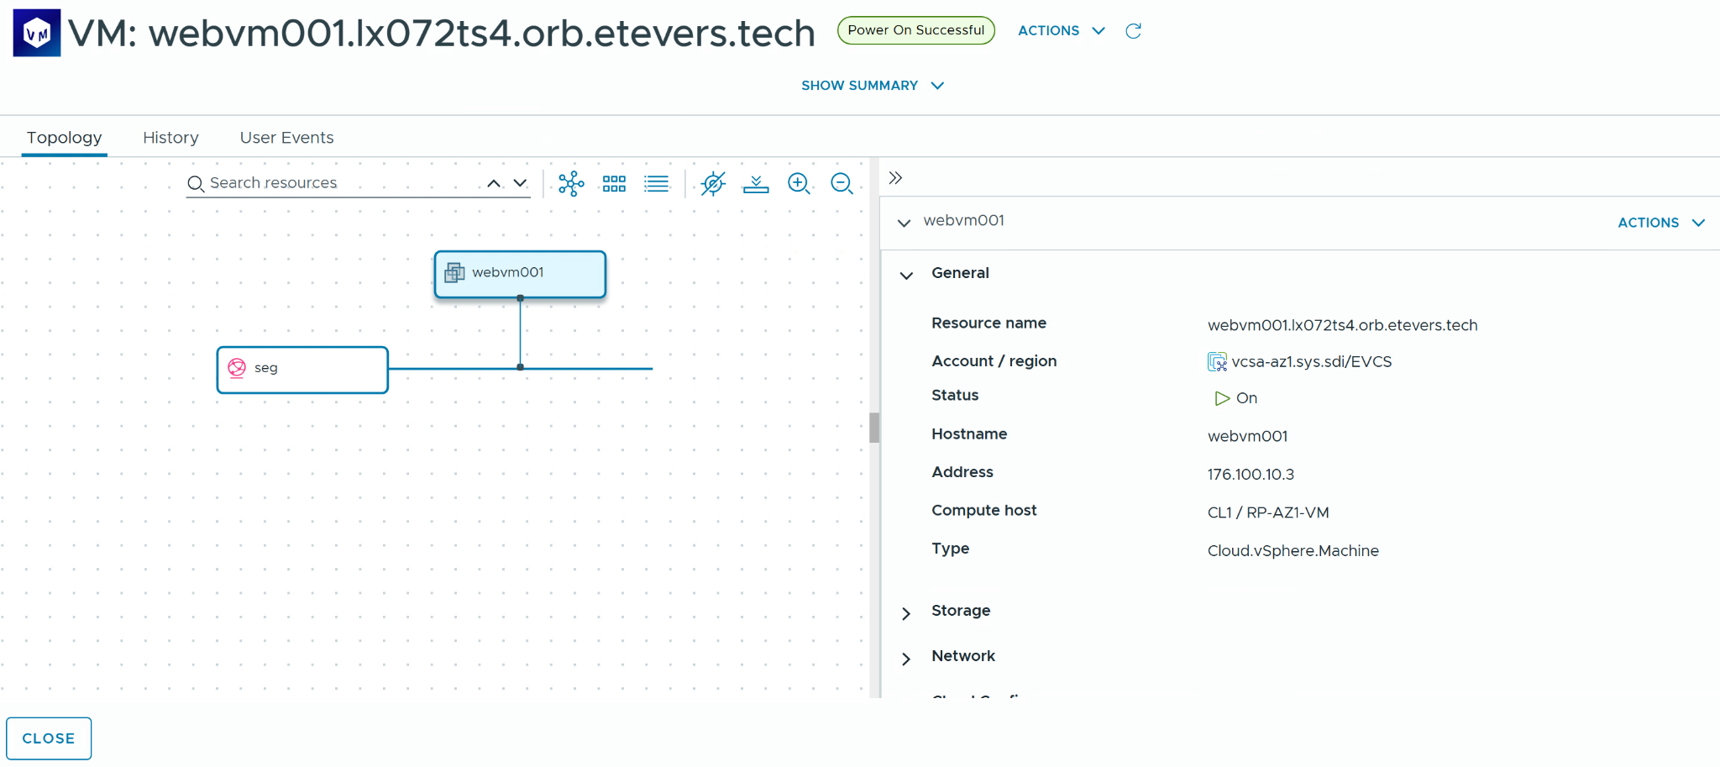
테스트 ID |  | 솔루션 구분 | Orbrium | 검증 항목 | VM 생성
확인 포인트 | 특정 프로젝트의 VPC 내 VM 생성 | 검증 방법 | 테스트 | 검증 결과 | 완료
테스트 절차 | 테스트 결과
1. Aria Automation 의 Service Broker 내 Catalog 중 Virtual Machine 선택 1) Basic Settings 입력 확인 - Project 선택 확인 - “lx072ts4” - Request Message 입력 확인 - “Create VM for WEB service” - Display Name 입력 확인 - “webvm001” - Host Name 입력 확인 - “webvm001” - Username 입력 확인 - “<사용자 ID>” (예, sophia.moon) - Password 입력 확인 - “*******” - Password Validation 입력 확인 - “*******” 2) Computing Settings 입력 확인 - Availability Zone 선택 확인 – “EVCS DEV AZ1” - Compute Type 선택 확인 - “EVCS DEV AZ1” - Flavor 선택 확인 - “CPU[2/1] MEM[8 GByte]” - OS Image 선택 확인 - “ubuntu-24.04” - (Optional) Software Packages 입력 확인 - “” - (Optional) Bootstrap Scripts 입력 확인 - “” 3) Network Settings 입력 확인 - VPC 선택 확인 - “VPC1” - Segment 선택 확인 - “Seg1-176.100.10.1” - IP Address 선택 확인 - “176.100.10.3” - IP Address Type 선택 확인 - “Variable” - Distributed Firewalls 선택 확인 - “-” 4) Storage Settings 입력 확인 - Additional Disk (GB) (Default: 0) 입력 확인 - “10” - (Optional) Mount 입력 확인 - “/data” - Persistence 입력 확인 - “Unchecked” 2) SUBMIT 버튼 클릭 | Deployment - Virtual Machine Create Successful * 같은 프로젝트를 선택하고 VPC1 내에 새로운 VM (webvm002, Seg2-176.100.20.1, 176.100.20.3)를 생성해둔다. * 같은 프로젝트를 선택하고 VPC2 내에 새로운 VM (wasvm001, Seg3-176.110.10.1, 176.110.10.3)를 생성해둔다.

Slide 11
4. Load Balancer 생성 / 서버 로드밸런싱
VPC 1
VPC 2
Seg 1
Seg 3
Seg 2
Round
Robin

Slide 12
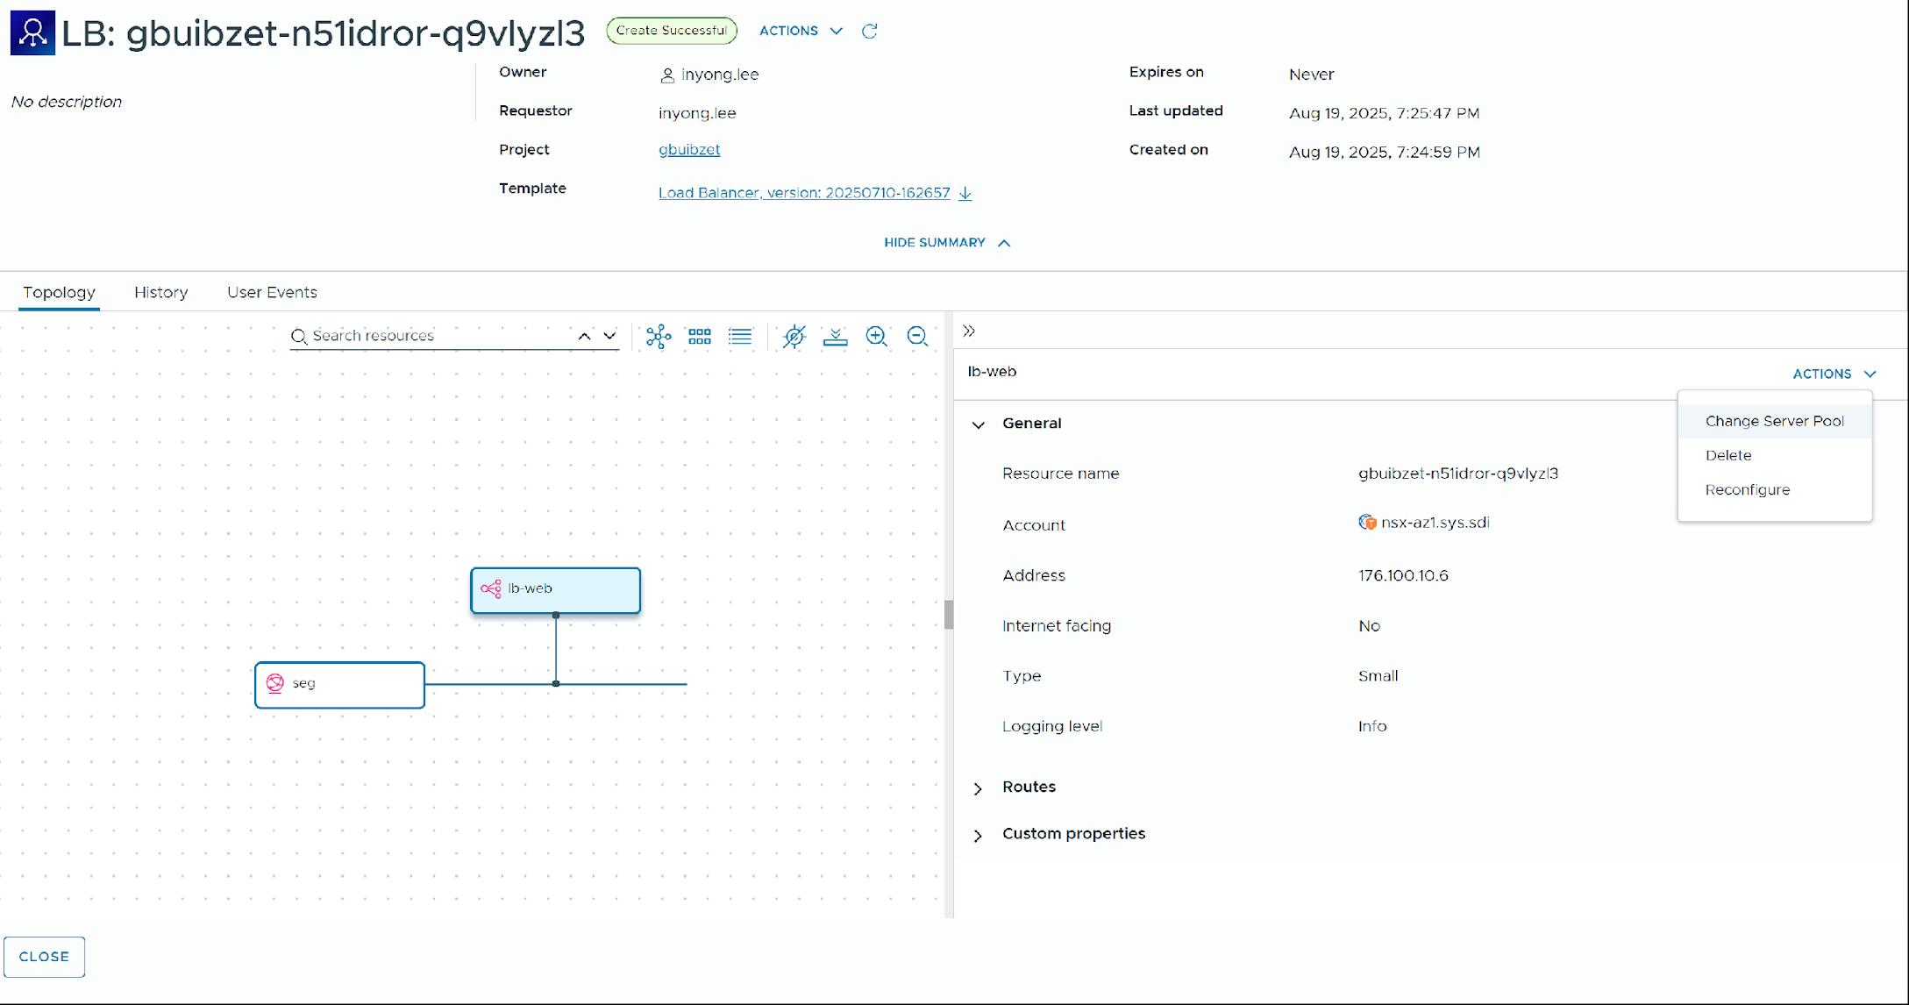
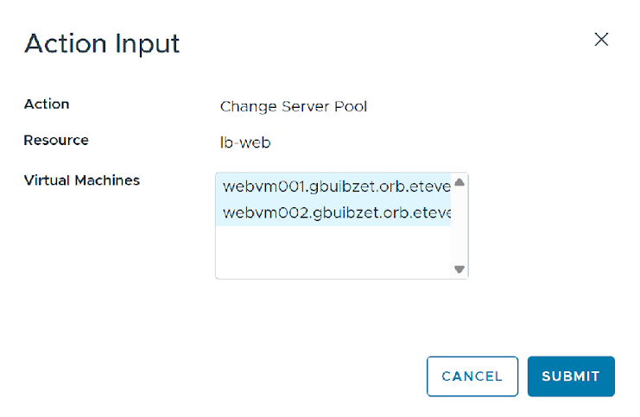
테스트 ID |  | 솔루션 구분 | Orbrium | 검증 항목 | Load Balancer 생성
확인 포인트 | 특정 프로젝트의 VPC 내 서버의 로드밸런싱을 위한 Load Balancer 생성
테스트 절차 | 테스트 결과
1. Aria Automation 의 Service Broker 내 Catalog 중 Load Balancer 선택 1) Basic Settings 입력 확인 - Project 선택 확인 - “lx072ts4” - Request Message 입력 확인- “Create Default WEB Load Balancer for VPC1” - Display Name 입력 확인- “lb-web” 2) Infrastructure Settings 입력 확인 - Flavor 선택 확인 - “SMALL” - VPC 선택 확인 - “VPC1” - Segment 선택 확인 - “Seg1-176.100.10.1” - IP Address 선택 확인 - “176.100.10.6” 3) Rule Settings 입력 확인 - Rules 입력 확인 • Front-End Port 입력 확인 - “80” • Front-End Protocol 선택 확인 - “TCP” • Algorithm 선택 확인 - “ROUND_ROBIN” • Back-End Port 입력 확인 - “80” • Back-End Protocol 선택 확인 - “TCP” • Health-Check 입력 확인 Port, URL, Protocol, Timeout (Sec), Interval (Sec), Healthy Count, Unhealthy Count – “80, /api, TCP, 60, 10, 10, 10” 2. SUBMIT 버튼 클릭 | Deployment - Load Balancer Create Successful

Slide 13
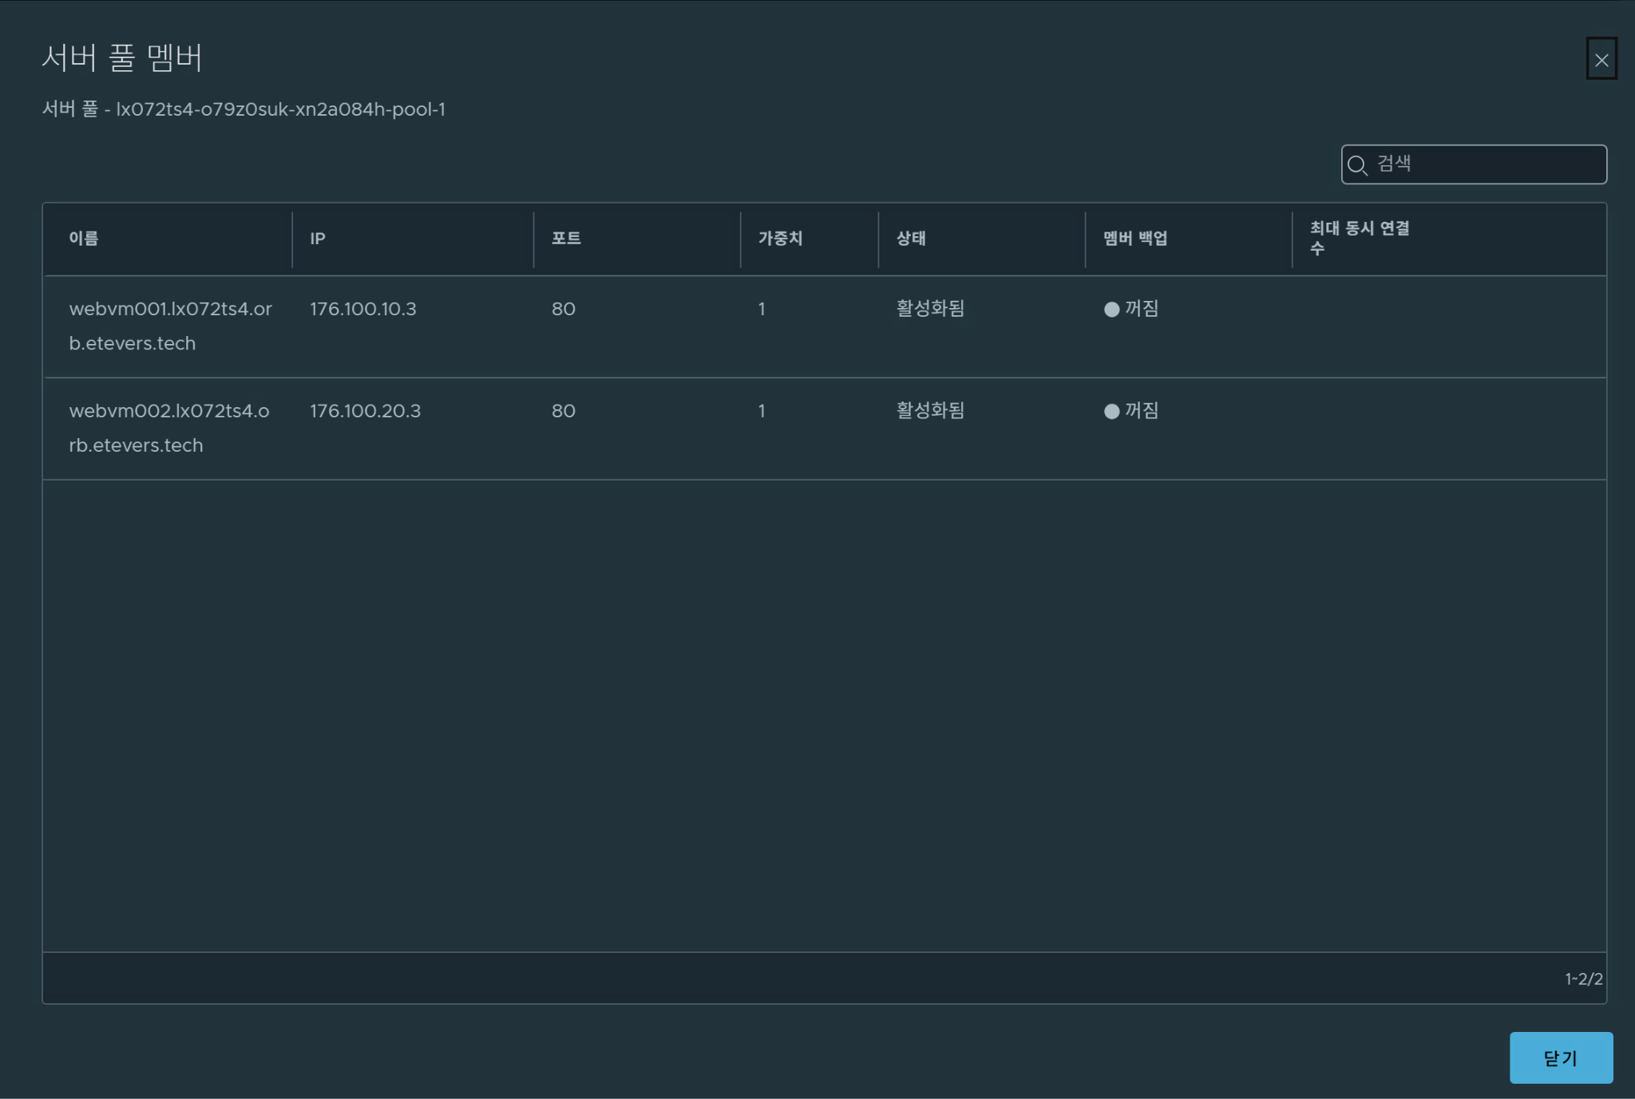
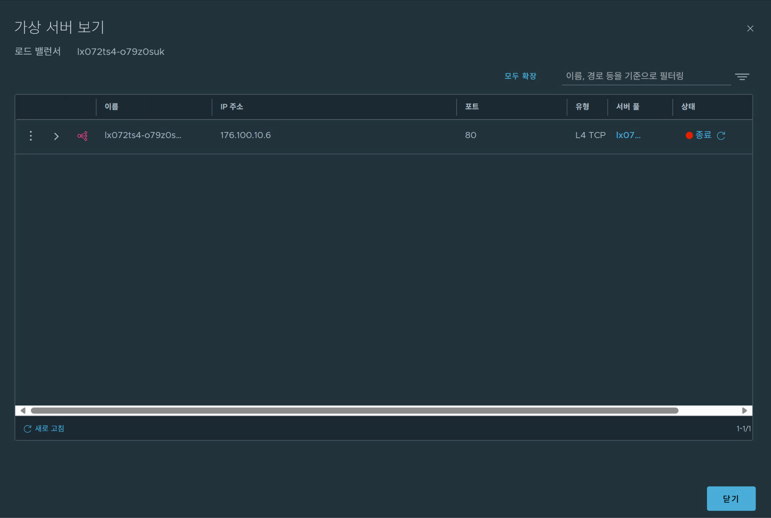
테스트 ID |  | 솔루션 구분 | Orbrium | 검증 항목 | Load Balancer 생성
확인 포인트 | 특정 프로젝트의 VPC 내 생성된 Load Balancer 를 VM에 적용하기
테스트 절차 | 테스트 결과
1. 생성된 Load Balancer 서비스에 적용할 VM 을 선택 1) Service Broker > Consume TAB 선택 > Deployment 선택 > LB생성한 내역 조회 2) Load Balancer Action 실행 - Topology탭에서 Load Balancer 리소스 선택(“lb-web”) - Action 메뉴 선택 > Change Server Pool 선택 3) Change Server Pool 선택 확인 - Virtual Machines 리스트에서 밸런싱할 VM 선택 • “webvm001” • “webvm002” 2. SUBMIT 버튼 클릭 | NSX 로드 밸런싱 가상 서버 NSX 로드 밸런싱 가상 서버 내 서버 풀 멤버

Slide 14
5. VPC 간 연결 (Segment Peering)
VPC 1
VPC 2
Seg 1
Seg 3
Seg 2

Slide 15
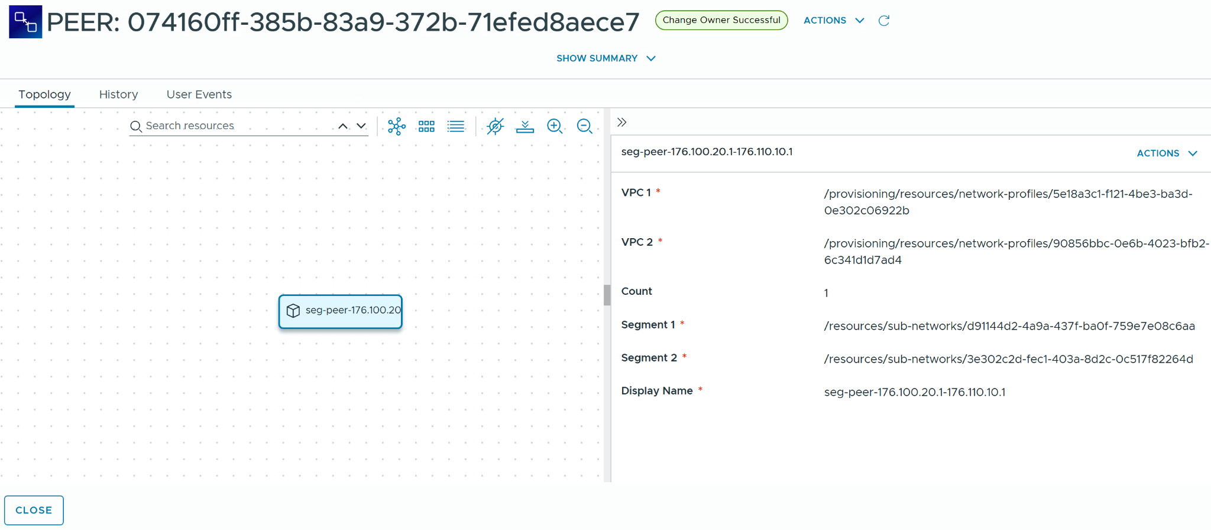
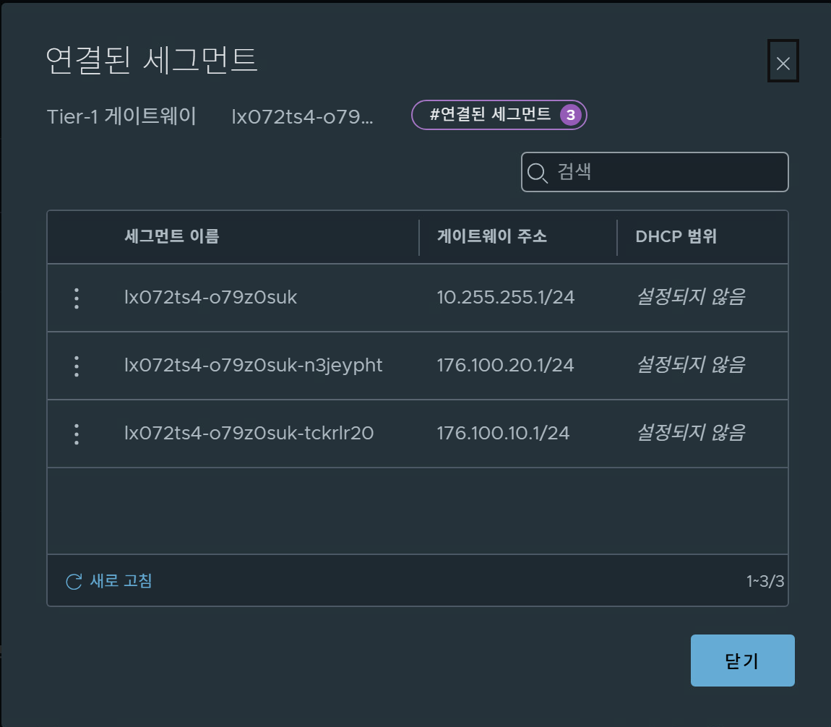
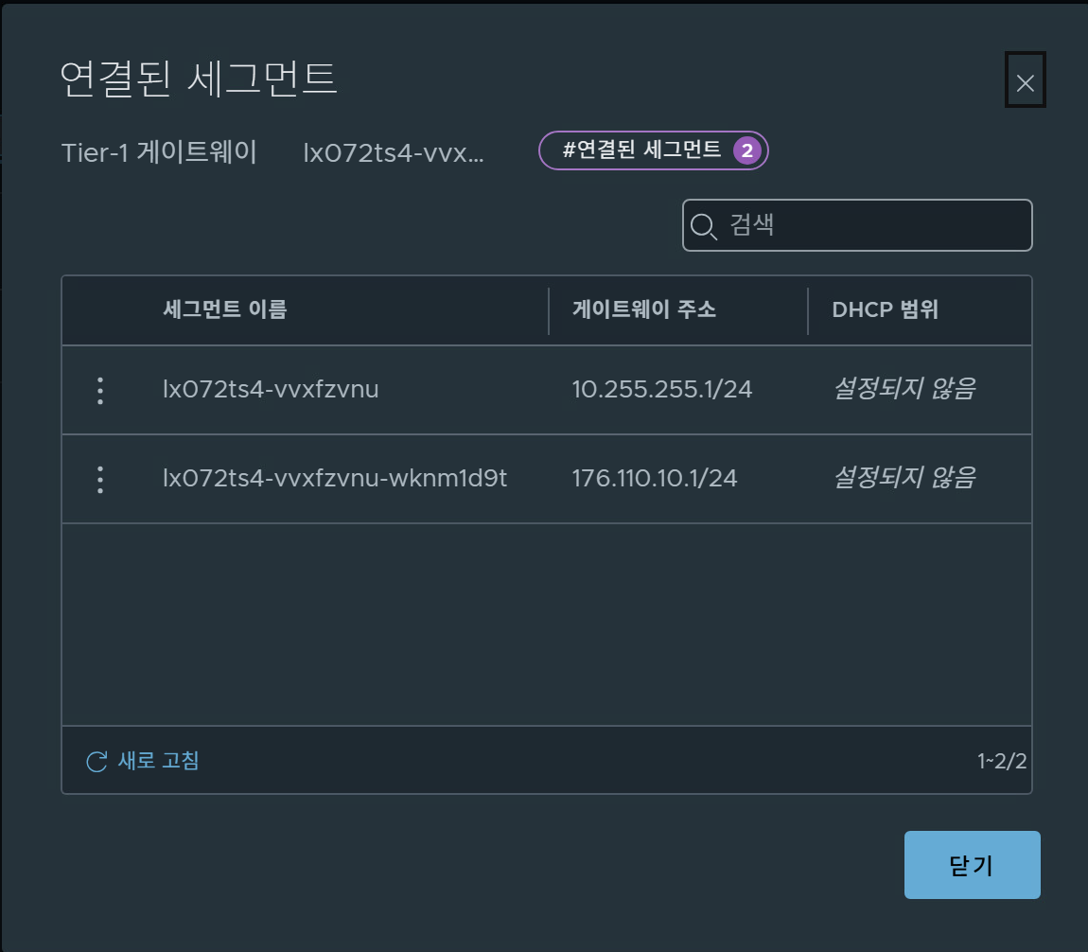
테스트 ID |  | 솔루션 구분 | Orbrium | 검증 항목 | VPC Peer 연결
확인 포인트 | 특정 프로젝트의 VPC 간 Segment Peering 생성
테스트 절차 | 테스트 결과
사전 Ping 확인 webvm002# ping -c 176.110.10.3 wasvm001# ping -c 176.100.20.3 1. Aria Automation 의 Service Broker 내 Catalog 중 Segment Peering 선택 1) Basic Settings 입력 확인 - Project 선택 확인 - “lx072ts4” - Request Message 입력 확인 - “Create Segment Peer between VPC1 and VPC2” - Peering Name 입력 확인 - “seg-peer-176.100.20.1-176.110.10.1” 2) Peering Settings 입력 확인 - VPC1 선택 확인 - “VPC1” - Segment1 선택 확인 - “Seg2-176.100.20.1” - VPC2 선택 확인 - “VPC2” - Segment2 선택 확인 - “Seg3-176.110.10.1” 2. SUBMIT 버튼 클릭 3. 확인 : NSX-T Manager > Networking > Tier-1 Gateway > 조회대상 Gateway > 연결된 세그먼트 컬럼 확인 | Deployment - Segment Peering Create Successful NSX Linked Segments

Slide 16
테스트 ID |  | 솔루션 구분 | Orbrium | 검증 항목 | VPC Peer 연결
확인 포인트 | 특정 프로젝트의 VPC 간 Segment Peering 생성
테스트 절차 | 테스트 결과
vCenter Server 접속 1) webvm002 의 web console 연결 - ping 명령어로 VPC2 내 Seg3-176.110.10.1 Segment를 사용하는 wasvm001 연결 확인 2) wasvm001 의 web console 연결 - ping 명령어로 VPC1 내 Seg2-176.100.20.1 Segment를 사용하는 webvm002 연결 확인 | VPC1 과 VPC2 간의 Peer 연결 성공 webvm002# ping -c 176.110.10.3 wasvm001# ping -c 176.100.20.3

Slide 17
6. Access IP Address (NAT)
VPC 1
VPC 2
Seg 1
Seg 3
Seg 2

Slide 18
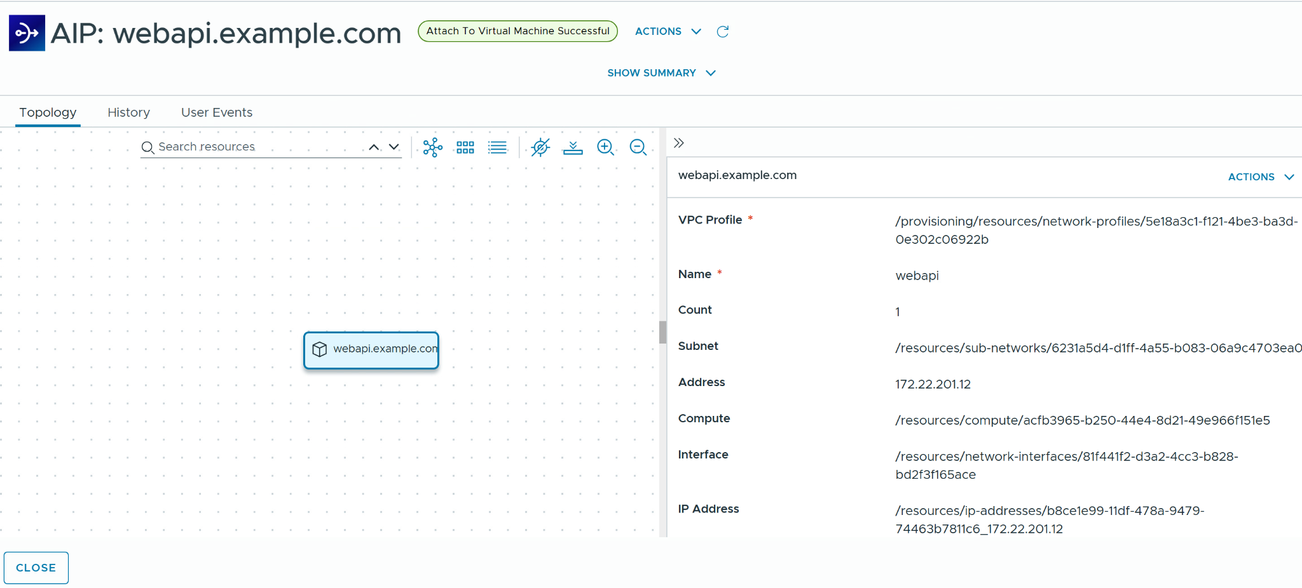
테스트 ID |  | 솔루션 구분 | Orbrium | 검증 항목 | Access IP Address (NAT) 생성
확인 포인트 | 특정 프로젝트의 VPC 내 Access IP Address (NAT) 생성
테스트 절차 | 테스트 결과
1. Aria Automation 의 Service Broker 내 Catalog 중 Access IP 선택 1) Basic Settings 입력 확인 - Project 선택 확인 - “lx072ts4” - Request Message 입력 확인 - “Create Access IP Address for WAS Service” - VPC 선택 확인 - “VPC2” - Name 입력 확인 - “aipwas” - IP Address 선택 확인 - “172.22.201.11” 2. SUBMIT 버튼 클릭 | Deployment - Access IP Address (NAT) Create Successful

Slide 19
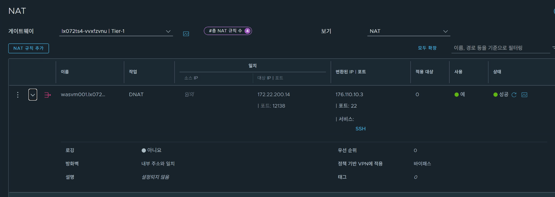
테스트 ID |  | 솔루션 구분 | Orbrium | 검증 항목 | Access IP Address (NAT) 생성
확인 포인트 | 특정 프로젝트의 VPC 내 생성된 Access IP Address (NAT) 를 VM에 적용하기
테스트 절차 | 테스트 결과
1. 생성된 Access IP Address (NAT) 를 적용할 VM 을 선택 1) Service Broker > Consume TAB 선택 > Deployment 선택 > NAT생성한 내역 조회 2) Access IP Address (NAT) Action 리스트 조회 - Topology탭에서 Access IP Address (NAT) 리소스 선택 확인 - “aipwas” - 오른쪽 리소스 ACTIONS 리스트 중 Attach to Virtual Machine 선택 확인 3) Attach to Virtual Machine 선택 확인 - Compute 선택 확인 - “wasvm001” - Interface 선택 확인 - “[0]176.110.10.3” 2. SUBMIT 버튼 클릭 | NSX NAT

